Slide 1

C语言程序设计
陈 丛

Slide 2

课程简介
  教材
    C程序设计(第四版) 谭浩强编著 清华大学出版社
  参考书
    The C Programming Language
    （美）Brian W.Kernighan Dennis M.Ritchie 著
    C语言教程(英文版) A Book On C
    （美）Al Kelley Ira Pohl 著 机械工业出版社

Slide 3

1.1 什么是计算机程序
1.2 什么是计算机语言
1.3 C语言的发展及其特点
1.4 简单的C语言程序介绍
1.5 运行Ｃ程序的步骤和方法
1.6 程序设计的任务

Slide 4
程序设计和C语言
计算机程序
  所谓程序，就是一组计算机能识别和执行的指令
计算机语言
  人和计算机都能识别的语言

Slide 5
计算机语言
机器语言
符号语言（汇编语言）
高级语言
  源程序→目标程序（经过编译程序）
  非结构化的语言
  结构化语言
  面向对象的语言

Slide 6
§1-3 Ｃ语言的特点
（1）语言简洁、紧凑,使用方便、灵活。共有 37个关键字、9种控制语句,程序形式自由
（2）运算符丰富。34种运算符
（3）数据类型丰富,具有现代语言的各种数据结构
（4）具有结构化的控制语句 ，是完全模块化和结构化的语言
（5）语法限制不太严格,程序设计自由度大

Slide 7
§1-3 Ｃ语言的特点
（6）允许直接访问物理地址,能进行位操作,能实现汇编语言的大部分功能,可直接对硬件进行操作。兼有高级和低级语言的特点
（7）目标代码质量高,程序执行效率高。只比汇编程序生成的目标代码效率低10％-20%
（8）程序可移植性好(与汇编语言比)。基本上不做修改就能用于各种型号的计算机和各种操作系统

Slide 8
§1-4 简单的C语言程序介绍
#include <stdio.h>
int main( )
{
printf ("This is a C program.\n");
return 0;
}
/*文件包含*/
/*主函数 */
/*函数体开始*/
/*输出语句*/
/*函数体结束*/
说明： main-主函数名， int-函数类型
每个C程序必须有一个主函数main
{ }是函数开始和结束的标志,不可省
每个C语句以分号结束
使用标准库函数时应在程序开头一行写：
#include <stdio.h>
说明： 本程序的作用是输出一行信息:
This is a C program.

Slide 9
例1.2 求两数之和
#include <stdio.h> int main( ) /*求两数之和*/
{ int a,b,sum; /*声明，定义变量为整型*/
/*以下3行为C语句 */ a=123; b=456; sum=a+b; printf(″sum is %d＼n″,sum); return 0;
}
说明： 输出一行信息:sum is 579
说明： /*……*/表示注释。注释只是给人看的,对编译和运行不起作用。所以可以用汉字或英文字符表示，可以出现在一行中的最右侧，也可以单独成为一行。

Slide 10
例1.3 求3个数中较大者。
#include <stdio.h> int main( ) /* 主函数*/
{ int max(int x,int y); /*对被调用函数max的声明 */ int a, b, c; /*定义变量a、b、c */ scanf(″％d,％d″,&a,&b); /*输入变量a和b的值*/ c=max(a,b); /*调用max函数,将得到的值赋给c */ printf(″max=％d\n″,c); /*输出c的值*/ return 0;
}
程序运行情况如下：
8,5 ↙(输入8和5赋给a和b)
max=8 (输出c的值)
int max(int x, int y)
{
int z;
if (x>y) z=x;
else z=y;
return (z);
}
说明：本程序包括main和被调用函数max两个函数。max函数的作用是将x和y中较大者的值赋给变量z。return语句将z的值返回给主调函数main。

Slide 11
§1-4 简单的C语言程序介绍
C程序的结构：
(1)C程序是由一个或多个源程序文件构成的
一个文件中可以包含三个部分：
    预处理指令
    全局声明
    函数定义

Slide 12
§1-4 简单的C语言程序介绍
C程序的结构：
(2) 函数是C程序的主要组成部分
(3) 一个函数由两部分组成:
函数的首部：例1.3中的max函数首部
int max(int x,int y )
函数体：花括号内的部分。若一个函数有多个花括号,则最外层的一对花括号为函数体的范围。
    函数体包括两部分 ：
    声明部分：int a,b,c; 可缺省
    执行部分：由若干个语句组成。可缺省

Slide 13
§1-4 简单的C语言程序介绍
注意：
函数的声明部分和执行部分都可缺省，例如：
  void dump ( )
  {
  }
这是一个空函数,什么也不做,但是合法的函数。

Slide 14
§1-4 简单的C语言程序介绍
(4) C程序总是从main函数开始执行的,与main函数的位置无关。
(5) C程序书写格式自由,由语句完成操作，C程序没有行号。
(6) 每个语句和数据声明的最后必须有一个分号。
(7) C语言本身没有输入输出语句。输入和输出的操作是由库函数scanf和printf等函数来完成的。C对输入输出实行“函数化”。
(8)用/*...*/ 或者//作注释

Slide 15
C语言的书写特点
    习惯用小写字母，大小写敏感
    不使用行号，无程序行概念
    可使用空行和空格
    常用锯齿形书写格式
int main( )
{
int i , j , sum;
sum=0;
for(i=1; i<10;i++)
{
for(j=1;j<10;j++)
{
sum+=i*j ;
}
}
printf(“%d\n”,sum);
return 0；
}
int main( )
{
int i , j , sum;
sum=0;
for(i=1; i<10;i++)
{
for(j=1;j<10;j++)
{
sum+=i*j ;
}
}
printf(“%d\n”,sum);
return 0；
}
int main( )
{ ……………….
………………
…………..
…………..
………
……….
……………
…………….
……………….
………………..
}
优秀程序员的素质之一:
使用TAB缩进
{}对齐
有足够的注释
有合适的空行
<
>

Slide 16
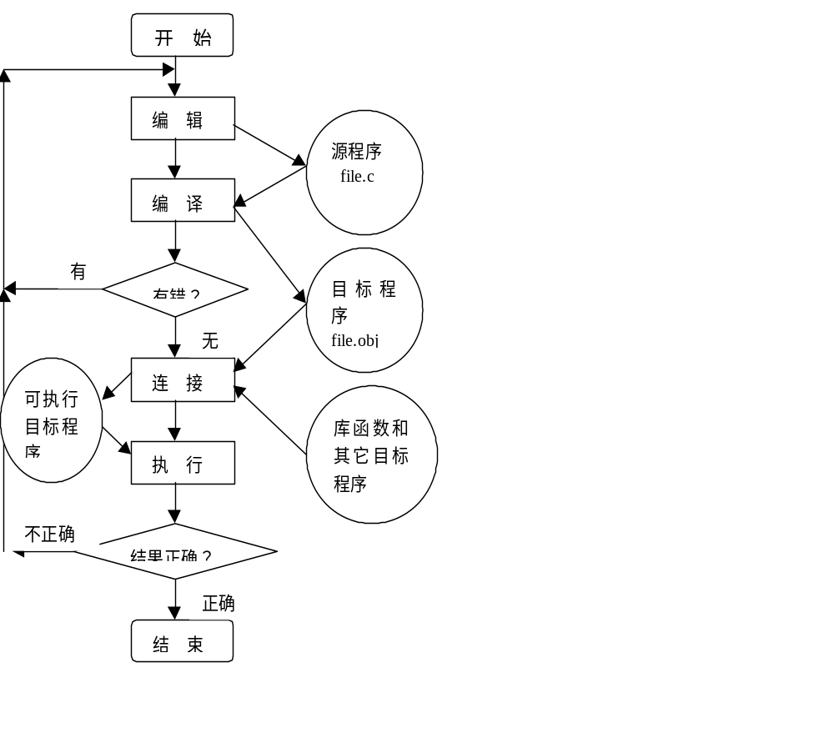
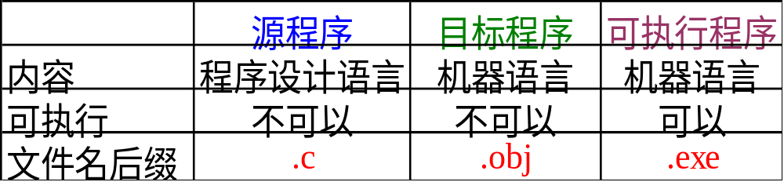
1.5 C程序的上机步骤
  C程序开发步骤
编辑
程序代码的录入,
生成源程序*.c
语法分析查错，翻译
生成目标程序*.obj
编译
与其它目标程序或库
链接装配,生成可执行
程序*.exe
链接
执行
file.exe
<
>

Slide 17
1.6 程序设计的任务
问题分析
设计算法
编写程序
对源程序进行编辑、编译和连接
运行程序，分析结果
编写程序文档
  提供程序说明书（用户文档）

Slide 18
37个关键字
  由系统定义，不能重作其它定义
  auto break case char const
  continue default do double else
  enum extern float for goto
  if inline int long register
  restrict return short signed sizeof static struct switch typedef union unsigned void volatile while _bool
  _Complex _Imaginary
BACK

Slide 19
9种控制语句
  if( )~else~
  for( )~
  while( )~
  do~while( )
  continue
  break
  switch
  goto
  return
BACK

Slide 20
34种运算符
算术运算符：+ - * / % ++ --
关系运算符：< <= == > >= !=
逻辑运算符：！ && ||
位运算符 ：<< >> ~ | ^ &
赋值运算符：= 及其扩展
条件运算符：?:
逗号运算符：,
指针运算符：* &
求字节数 ：sizeof
强制类型转换：(类型）
分量运算符：. ->
下标运算符：[]
其它 ：( ) -
BACK

Slide 21
短整型short
整 型
整型int
长整型long
数值类型
单精度型float
浮点型
基本类型
双精度型double
字符类型char
数组
结构体struct
C数据类型
构造类型
共用体union
枚举类型enum
指针类型
空类型void
定义类型typedef
BACK

